Slide 1

БудьЗащищён!
Омск
22-24 июня 2019
Основы кибербезопасности в Интернете для старшего поколения
Команда «КЗИ ОМГТУ»

Slide 2



ПРОБЛЕМА
Многие представители старшего поколения не могут полноценно пользоваться цифровыми услугами: сайтом «Госуслуг», онлайн платежами, онлайн передачей показаний счётчиков ЖКХ, потому что не уверены в надежности этих сервисов и своей безопасности при их использовании.
2

Slide 3

РЕШЕНИЕ
Образовательный сервис
«БудьЗащищён!»
Коробочное решение для банков и корпораций, образовательная и тестирующая система, освещающая ключевые темы кибербезопасности.
Работа с паролями
Работа с личными данными
Использование банковских карт
Противодействие социальной инженерии
3

Slide 4
КАК ОНО РАБОТАЕТ
4

Slide 5


АНАЛОГИ
Корпоративные курсы по промбезопасности и охране труда, коробочные и SaaS решения
АСУПБ
Проводятся различные оффлайн-мероприятия по обучению старшего поколения цифровой грамотности на базе ВУЗов, библиотек, гос. учреждений
5

Slide 6
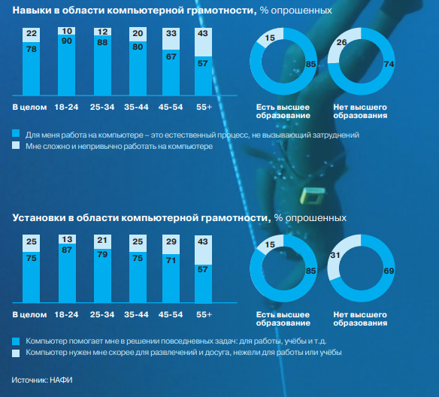
ОБЪЁМ РЫНКА
1 трлн $ всемирный ущерб от компьютерных преступлений за последние годы
203 млрд рублей ущерб, нанесенный экономике России в 2015 году от действий киберпреступников
750 млн рублей мошенники похитили с банковских карт россиян в 2017 году
6

Slide 7
БИЗНЕС-МОДЕЛЬ
Мы предлагаем нашим корпоративным клиентам следующие ВЫГОДЫ:
Снижение риска ущерба от кибер-преступлений за счёт повышения компьютерной грамотности сотрудников и клиентов
Увеличение доходов за счёт вовлечения в использование цифровых услуг тех категорий населения, которые ещё ими не охвачены
7

Slide 8
ЧТО СДЕЛАНО
Приветственная страница, объясняющая, какую информацию «знает» о пользователе любая веб-страница.
Первые два обучающих модуля, в интерактивном режиме объясняющие зачем нужно создавать сложный пароль, и как решать проблему с его запоминанием.
Набросок бизнес-модели по шаблону Business Canvas
Набросок финансовой модели в сервисе Финолог (для экспериментов)
8

Slide 9
ЧТО ПЛАНИРУЕТСЯ
Интерактивный обучающий модуль «Банковские карты», объясняющий, как безопасно платить в Интернете, и какие данные карты можно передавать третьим лицам
Интерактивный обучающий модуль «Социальная инженерия», объясняющий основные уловки мошенников и меры противодействия им.
Система достижений («ачивок»).
Поиск индустриального партнёра для пилотного решения.
9

Slide 10
КОМАНДА
Команда проекта состоит из экспертов по информационной безопасности, преподавателей и аспирантов кафедры «Комплексная защита информации» Омского Политеха
Евгений Трапезников – backend
Егор Литвинов – backend
Константин Черепанов – frontend, design
Михаил Семиколенов – frontend, бизнес-модель
10

Slide 11
цифровойпрорыв.рф

